Slide 1
Презентация к интегрированному уроку по литературе + окружающий мир для 2 класса по произведению В. И. Даля « Старик- годовик» составила Сорока Ольга Александровна 296- 642-283 учитель начальных классов г. Ногинск

Slide 2
Раз, два, три, четыре, пять, вышел зайчик погулять
сказка
Жил старик со своею старухой У самого синего моря.
загадка
С неба пришёл, в землю ушёл.
пословица
Что мне золото — светило бы солнышко.
считалка

Slide 3
сказка = загадка
?

Slide 4
В. И. Даль
« Старик – годовик »

Slide 5
Даль Владимир Иванович 10 ноября 1801 —22 сентября 1872 —
Русский учёный, врач, писатель .

Slide 8
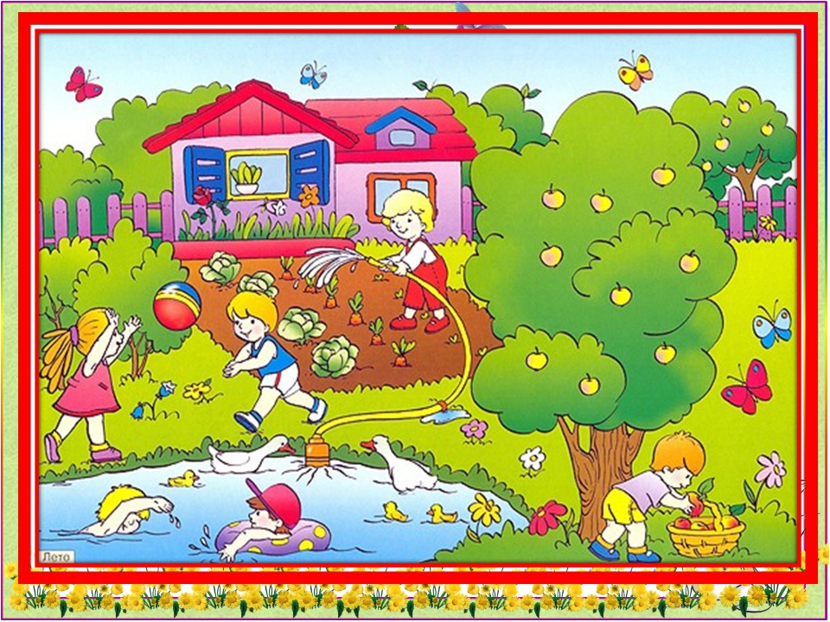

Slide 9
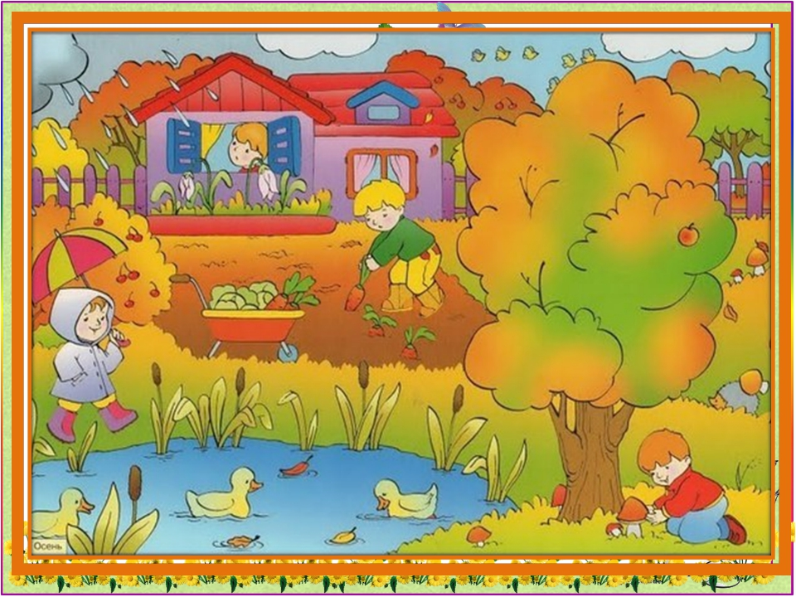

Slide 10
-
Умею ли я описывать времена года?
Умею
Допустил ошибки
Не умею

Slide 11
Независимо от нас приходит зима, весна… Наступает день, ночь…
Мы являемся частью природы.
И наша задача – сохранить природу,
бережно к ней относиться.

